Slide 1
计算机网络
王宇新
大连理工大学

Slide 2
第五章 网络层
第六节 IP层的协议

Slide 3
一、互联网控制报文协议ICMP
ICMP（Internet Control Message Protocol）是Internet 控制报文协议，用于在IP主机、路由器之间传递控制消息，目标是提高IP数据报交付成功的机会。
ICMP设计的初衷是IP协议在执行过程中的出错报告。它不能纠正差错，只是报告差错，差错处理需要由高层协议完成。
ICMP报文分为：差错报告报文和查询报文。
Notes:
IP协议提供尽力而为的服务，优点是简单，但是缺少差错控制和查询机制。IP分组发出去后，是否到达，是否出现错误，源主机不知道。
设计的初衷是用于IP协议在执行过程中的出错报告，严格地说是由路由器来向源主机报告传输差错的原因；
ICMP本身是网络层的一个协议，用于在IP主机、路由器之间传递控制消息，它的报文要封装成IP分组，然后再传送给数据链路层。
ICMP差错报告采用路由器--源主机的模式，路由器在发现数据报传输出现错误时只向源主机报告差错原因。
3

Slide 4
ICMP是IP层协议
ICMP 不是高层协议，而是 IP 层的协议。
ICMP 报文作为 IP 层数据报的数据，加上数据报的首部，组成 IP 数据报发送出去。
ICMP差错报告采用路由器--源主机的模式，路由器在发现数据报传输出现错误时只向源主机报告差错原因
Notes:
IP协议提供尽力而为的服务，优点是简单，但是缺少差错控制和查询机制。IP分组发出去后，是否到达，是否出现错误，源主机不知道。
设计的初衷是用于IP协议在执行过程中的出错报告，严格地说是由路由器来向源主机报告传输差错的原因；
ICMP本身是网络层的一个协议，用于在IP主机、路由器之间传递控制消息，它的报文要封装成IP分组，然后再传送给数据链路层。
ICMP差错报告采用路由器--源主机的模式，路由器在发现数据报传输出现错误时只向源主机报告差错原因。
4

Slide 5
ICMP 报文的格式
ICMP 报文的种类有两种，即 ICMP 差错报告报文和 ICMP 查询报文。
0
8
16
31
前 4 个字节
格式一致
类型
代码
检验和
（这 4 个字节取决于 ICMP 报文的类型）
ICMP 的数据部分（长度取决于类型）
ICMP 报文
首 部
数 据 部 分
IP 数据报
Notes:
5
ICMP 报文的种类有两种，即 ICMP 差错报告报文和 ICMP 查询报文。
ICMP 报文的前 4 个字节是统一的格式，共有三个字段：即类型、代码和检验和。接着的 4 个字节的内容与 ICMP 的报文类型有关。

Slide 6
常见的ICMP报文类型
ICMP报文 | 类型 | 报文说明
差错报告报文 | 3 | 目的不可达
 | 4 | 源站抑制（source quench）
 | 11 | 超时
 | 12 | 参数问题
 | 5 | 改变路由（redirect）
查询报文 | 8或0 | 回送（echo）请求或应答
 | 13或14 | 时间戳（time stamp）请求或应答
 | 15或18 | 地址掩码（address mask）请求或应答
 | 10或9 | 路由器询问（router solicitation）或通告

Slide 7
ICMP差错报文
目的站不可到达
网络、主机等不可到达；（无路由）
协议、端口等不可到达；
源路由选择不能完成；
目的网络、目的主机不可知（无法解析域名为IP地址）。
源站抑制
当路由器或主机因拥塞而丢弃分组时，路由器向该分组的发送站发送源抑制报文 。
一对一通信很有效，但对多对一通信可能出问题。
Notes:
目的不可到达分组又可以进一步分为：网络不可到达、主机不可到达、协议不可到达、端口不可到达、源路由选择不能完成、目的网络不可知、目的主机不可知。 当路由器或主机因拥塞而丢弃一个分组时，路由器向该分组的发送站发送源抑制报文；首先，接收设备由于缓存溢出而开始丢弃数据，然后接收设备开始向源设备发送源抑制报文，其发送速度是每丢弃一个数据包就发送一个源抑制报文。源设备接收到源抑制报文就开始降低它的数据发送速度，直到不再接收源抑制请求为止。最后只要不再接收到作为接收方目的设备的源抑制请求，源设备就会又逐渐开始增加其发送速度。
7

Slide 8
ICMP差错报文
超时：
生存时间TTL字段减为0；
出现死锁（接收的分片不能组装成分组，占用了大量缓冲区，分片计时器超时）。
参数出错：IP分组头中某项出错。
当路由器或目标主机检测出报头字段值不正确时就丢掉数据报并向源主机发送参数问题报文。
改变路由：更新主机路由表。
Notes:
路由器转发分组时，生存时间TTL字段的值减1后为0时丢弃这个分组；在丢弃该分组时，路由器向源主机发送超时报告报文；接收的分片不能组装成分组，占用了大量缓冲区，出现“死锁”时，路由器向源主机发送超时报告报文；
8

Slide 9
路由重定向
更新主机路由表时向主机发送改变路由报文；
改变路由的过程（A向B发送分组）：显然R2是最有效的路由选择，但是却选择了R1。R1将分组转交R2的同时，发送报文改变主机A的路由信息。
Notes:
显然R2是最有效的路由选择，但是却选择了R1. R1将分组转交R2的同时，发送报文改变主机A的路由信息。
9

Slide 10
ICMP差错报告报文内容
IP 数据报的数据字段
收到的 IP 数据报
IP 数据报
首部
8
字节
ICMP 的
前 8 字节
IP 数据报
首部
8
字节
ICMP 差错报告报文
首部
ICMP 差错报告报文
装入 ICMP 报文的 IP 数据报
IP 数据报

Slide 11
不应发送 ICMP 差错报告报文的几种情况
对 ICMP 差错报告报文不再发送 ICMP差错报告报文。
对第一个分片的数据报片的所有后续数据报片都不发送 ICMP 差错报告报文。
对具有多播地址的数据报都不发送 ICMP差错报告报文。
对具有特殊地址（如127.0.0.0 或 0.0.0.0）的数据报不发送 ICMP 差错报告报文
Notes:
11

Slide 12
ICMP查询报文
设计ICMP查询报文的目的是实现对网络的故障诊断与控制；在ICMP查询报文中，一个结点发送出信息请求报文，由目的结点用特定的格式进行应答；
ICMP差错报告报文是单向的，
ICMP查询报文是双向的、成对出现。
Notes:
12

Slide 13
ICMP查询报文的类型
回送请求和应答-来确定是否能在IP级通信，如为测试目的主机或路由器是否能到达的Ping命令用此实现；
时间戳请求和应答-确定IP分组在机器间往返时间或两个机器中时钟的同步；
地址掩码请求和应答报文-希望得到子网掩码，主机应发送地址掩码请求报文给路由器；
路由器询问和通告-获取本网络上的路由器IP地址和工作状态；广播发送询问，收到询问的路由器使用通告报文广播其路由选择信息。 已废弃
Notes:
回送请求和回送应答报文可用来确定是否能在IP级通信；用户调用Ping命令是通过回送请求和应答报文实现的，用于检查和测试目的主机或路由器是否能够到达。时间戳请求和应答用来确定IP分组在两个机器之间往返所需时间或两个机器中时钟的同步；希望得到子网掩码，主机应发送地址掩码请求报文给路由器；主机发送分组时需要知道连接到本网络上的路由器IP地址，同时还需要知道这些路由器是否正常工作，这种情况下可以使用路由器询问和路由器通告报文；主机可将路由器询问报文进行广播；收到询问报文的一个或几个路由器使用路由器通告报文广播其路由选择信息；允许每个正在监听的主机相应地更新它们的路由表。
13

Slide 14
详细的ICMP报文 类型
类 型 | 代 码 | 名 称 | 类 型 | 代 码 | 名 称
0 | 0 | 回应应答 | 8 | 0 | 回应(请求)
3 |  | 目的地不可达 | 9 | 0 | 路由器通告（废弃）
 | 0 | 网路不可达 | 10 | 0 | 路由器选择（废弃）
 | 1 | 主机不可达 | 11 |  | 超时
 | 2 | 协议不可达 |  | 0 | 传输中超出TTL
 | 3 | 端口不可达 |  | 1 | 超出分片重组时间
 | 4 | 需要分片和不需要分片标记置位 | 12 |  | 参数问题
 | 5 | 源路由失败 |  | 0 | 指定错误的指针
 | 6 | 目的网络未知 |  | 1 | 缺少需要的选项
 | 5 | 目的主机未知 |  | 2 | 错误长度
 | 8 | 源主机被隔离 | 13 | 0 | 时间戳
 | 9 | 与目的网络的通告被禁止 | 14 | 0 | 时间戳回复
 | 10 | 目的主机的通信被禁止 | 15 | 0 | 信息请求（废弃）
 | 11 | 对请求的服务类型，目的网路不可达 | 16 | 0 | 信息回复（废弃）
 | 12 | 对请求的服务类型，目的主机不可达 | 15 | 0 | 地址掩码请求（废弃）
4 | 0 | 源抑制（Source Quench） | 18 | 0 | 地址掩码回复（废弃）
5 |  | 重定向 | 30 |  | 跟踪路由
 | 0 | 为网络（子网）重定向数据报 | 31 |  | 数据报会话错误
 | 1 | 为主机重定向数据报 | 32 |  | 移动主机重定向
 | 2 | 为网络和服务类型重定向数据报 | 33 |  | IPv6你在哪里
 | 3 | 为主机和服务类型重定向数据报 | 34 |  | IPv6我在这里
6 | 0 | 选择主机地址 | 35 |  | 移动注册请求

Slide 15
ICMP的应用举例
PING (Packet InterNet Groper)
PING 用来测试两个主机之间的连通性。
PING 使用了 ICMP 回送请求与回送回答报文。
PING 是应用层直接使用网络层 ICMP 的例子，它没有通过传输层的 TCP 或UDP。
Notes:
15

Slide 16
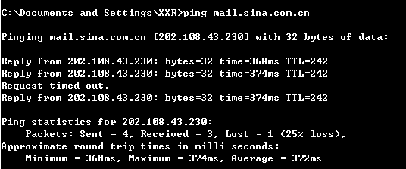
PING的应用实例
Notes:
16
TTL 字段值可以帮助我们识别操作系统类型。
UNIX 及类 UNIX 操作系统 ICMP 回显应答的 TTL 字段值为 255
Compaq Tru64 5.0 ICMP 回显应答的 TTL 字段值为 64
微软 Windows NT/2K操作系统 ICMP 回显应答的 TTL 字段值为 128
微软 Windows 95 操作系统 ICMP 回显应答的 TTL 字段值为 32
TTL为存在时间，可以根据TTL推算数据包已经通过了多少个路由器：源起点TTL起始(比返回TTL略大一个2的乘方数)-返回TTL值 比如：返回TTL值为119，则可以算出数据报离开源地址的TTL起始值为128，而源地点到目标地点要通过9个路由器网段(128-119)

Slide 17
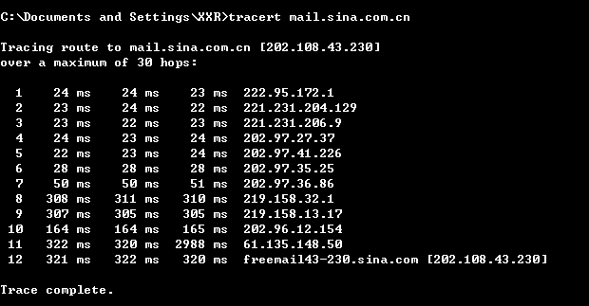
Traceroute/Tracert的应用实例
Tracert是网络诊断工具，获得从测试命令发出的源主机到达目的主机的完整路径。
Notes:
17

Slide 18
具体跟踪的做法是：源向目的主机发送一连串的IP数据报，数据报中封装的是无法交付的UDP数据报。
第一个数据报P1的生存时间TTL为1，当P1达到路径上的第一个路由器R1时，R1先收下他紧接着将TTL的值减1。此时TTL为0了于是R1丢弃P1，并向源主机发送一个ICMP时间超过差错报告报文。源主机接着发送第二个数据报P2。并将TTL设为2。P2先到达路由器R1。R1收下P2后将P2的TTL减1后再转发给R2，此时R2收到P2，先收起来然后将TTL减一变为0于是丢弃P2，并向源主机发送一个ICMP时间超过差错报告报文。这样一直继续下去。当最后一个报文正好到目的主机时。TTL为1，主机不转发数据报也不将TTL减1，但因数据报中存放的是UDP无法交付。因此发送一个ICMP终点不可达差错报告报文。

Slide 19
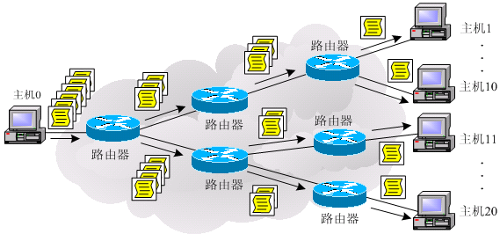
二、IP多播与相关协议
IP单播的工作过程：
Notes:
主机0打算向主机1~20发送同一个文件，需要准备20个文件副本，分别封装在源地址相同而目的地址不同的20个分组中，分别发送给20个主机。
传统的IP规定IP分组的目的地址只有是一个单播地址。信息发布、视频会议等效率低，浪费网络资源。

Slide 20
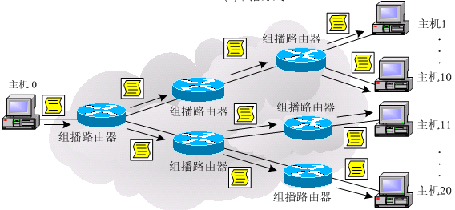
IP多播的基本概念
大大节约网络资源。
IP多播的工作过程：
Notes:
主机0打算向主机1~20发送同一个文件，只需准备1个文件副本，封装1个多播分组中，发送给多播组中的20个成员主机。
1989年定义.

Slide 21
IP多播
IP多播使用D类地址作为组地址，一个组代表了一个或多个发送者和一个或多个接收者的一个会话(session)。
接收者用多播地址通知路由器，该主机希望加入或退出哪个多播组。发送者使用多播地址发送分组，无需知道接收者的位置与状态。
路由器构建一棵从发送者分支出去的多播传递树。
IP多播需要路由器的支持，多播路由器中有能够识别多播数据报的软件。
“尽最大努力交付” ，不产生ICMP差错报文。

Slide 22
IP多播地址
标准分类的D类地址用于IP多播；
D类地址的范围在224.0.0.0～239.255.255.255；
只能用于目的地址，不能用于源地址；
IP多播地址是多播网络中一个多播组的唯一标识；
D 类
地址
1 1 1 0
多播地址（28位）
Notes:
IP多播分组使用的是IP多播地址，只能用于目的地址，不能用于源地址。
每个多播组可能包含分布在不同网络中的多个主机，分属于不同网络（本身就有不同的单播IP地址），同时这些主机又都属于某一个多播组。
局域网内的不考虑。

Slide 23
D类IP地址的进一步划分
239.255.255.255
本地管理多播地址
238.255.255.255
用户多播地址
224.0.0.255
保留多播地址
224.0.0.0
224.0.0.1指定为本网所有参加多播的主机和路由器使用；224.0.0.11指定为移动代理的地址；224.0.1.1～224.0.1.18被预留为电视会议等多播的应用；等等，
Notes:
RFC3330定义了D类地址空间中被预留做特殊用途的部分多播地址：
224.0.0.0被保留；224.0.0.1指定为本网所有参加多播的主机和路由器使用；224.0.0.11指定为移动代理的地址；
224.0.1.1～224.0.1.18被预留为电视会议等多播的应用；
239.0.0.0～239.255.255.255限制在一个组织中使用；
完整的保留多播地址表可以从IANA网站获取。

Slide 24
互联网多播的最后阶段：局域网上的硬件多播
多播的参与者计算出多播IP对应的MAC地址
Ethernet多播地址：01:00:5e:00:00:00 ~01:00:5e:7f:ff:ff
互联网号码指派管理局IANA拥有01:00:5e
不需要ARP地址解析
D类多播地址
多播地址映射
1110
5位
23位
01:00:5e
0 0 0 0 0 0 0 1 0 0 0 0 0 0 0 0 0 1 0 1 1 1 1 0 0
23位
最低23位来自D类IP地址
Ethernet多播地址

Slide 25
多播地址映射
地址映射不是唯一的， 2⁵=32个D类IP地址对应相同的Ethernet多播地址
224.128.64.32 （ hex: e0.80.40.20 ）和224.0.64.32(hex: e0.00.40.20)对应01:00:5e:00:40:20
接收主机在IP层用软件进行过滤

Slide 26
IP多播的相关协议
IP多播基本思想：多个接收者可以接收到从同一个或一组源结点一次发送的相同内容的分组；
需解决两个基本问题：
多播组成员管理
多播路由选择

Slide 27
Internet 组管理协议 IGMP
Internet 组管理协议 (Internet group management protocol, IGMP) 是在多播环境下使用的协议。 使用IP数据报传递报文（即 IGMP 报文加上 IP 首部构成 IP 数据报），是IP协议的组成部分。
IGMP协议并不能对全网范围内的所有多播组成员进行管理，多播路由器与直接连接的成员主机的通信中使用IGMP协议获取成员的动态信息 。

Slide 28
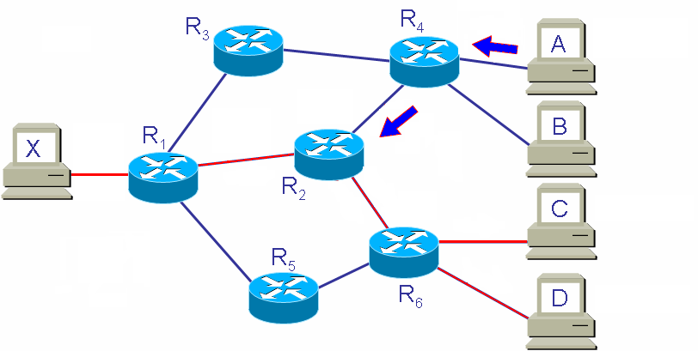
IGMP 协议执行过程
第一阶段：当某个主机加入新的多播组时，该主机应向多播组的多播地址发送IGMP 报文，声明自己要成为该组的成员。本地的多播路由器收到 IGMP 报文后，将组成员关系转发给因特网上的其他多播路由器。

Slide 29
第二阶段：因为组成员关系是动态的，因此本地多播路由器要周期性地探询本地局域网上的主机，以便知道这些主机是否还继续是组的成员。
只要对某个组有一个主机响应，那么多播路由器就认为这个组是活跃的。不需要保留组关系的准确记录，因为使用了局域网硬件多播。
但一个组在经过几次的探询后仍然没有一个主机响应，则不再将该组的成员关系转发给其他的多播路由器。

Slide 30
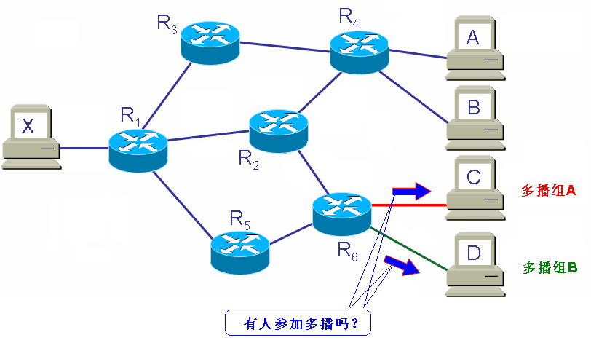
IGMP的周期性探寻

Slide 31
IGMP协议包含3种类型的报文
成员关系询问报文；
本地多播路由器询问网络中是否有属于某个多播组的成员。
成员关系报告报文；
主机申请加入到某个多播组时通知本地多播路由器；或回答“成员关系询问报文”。
成员离开报文；
主机准备离开某个多播组。

Slide 32
多播路由器与多播路由
支持IGMP协议的路由器称为多播路由器。
多播路由的基本思路是：将多播分组传送到多播组中的每一个主机，同时保证在传送过程中不出现环路的现象。
最有效的方法是构造连接所有多播组成员所在网络的多播转发树；
根据构造方法分为源分布树-以发送多播分组的源节点为根，连接所有多播组成员所在网络的转发多播树 与共享分布树-以某个指定的（核心）路由器为根，连接所有多播组成员所在网络的转发多播树；
Notes:
具体有两种实现方式：一种是专用多播路由器，另一种是在传统路由器上实现多播路由功能。
源分布树是以发送多播分组的源节点为根，连接所有多播组成员所在网络的转发多播树。共享分布树是以某个指定的路由器为根，连接所有多播组成员所在网络的转发多播树。使用共享分布树时，发送节点首先将多播分组发送到根节点路由器，再由根节点转发到所有多播组成员所在的网络。

Slide 33
建议使用的多播路由选择协议
密集模式的路由协议包括
距离向量多播路由协议（DVMRP：Distance Vector Multicast Routing Protocol）
多播开放最短路径优先协议（MOSPF：Multicast Open Shortest Path First）
密集模式独立多播协议（PIM-DM：Protocol-Independent Multicast-Dense Mode）
稀疏模式的路由协议包括
基于核心树的多播协议（CBT：Core Based Tree）
稀疏模式独立协议多播（PIM-SM：Protocol-Independent Multicast-Sparse Mode）

Slide 34
IP多播中的隧道技术
当IP多播分组在传输的过程中遇到有不支持多播协议的路由器或网络时，就要采用
隧道（tunneling）技术。

Slide 35
IP多播中隧道的工作原理
路由器1对多播分组进行再次封装，加上普通IP分组头，使它成为向单一目的站发送的单播分组。然后通过隧道使路由器1发送到路由器2 ，到达后除去普通IP分组头，恢复为原来的多播分组，继续向多个目的结点转发。
Notes:
网络1的主机向网络2的一些主机进行多播，但是路由器1或路由器2不支持多播协议，因而不能按多播地址转发多播分组。因此路由器1必须对多播分组进行再次封装，加上普通IP分组头，使它成为向单一目的站发送的单播分组。然后通过隧道使路由器1发送到路由器2 ，到达后除去普通IP分组头，恢复为原来的多播分组，继续向多个目的结点转发。
IP多播与IGMP协议,Internet 组管理协议

Slide 36
三、多协议标记交换MPLS
“路由”和“交换”概念的区别：
“路由”是一个网络层的概念，路由器软件根据路由表和分组的目的地址、源地址，为每个进入的分组，确定转发路径上的下一跳结点地址与输出端口；
“交换”是数据链路层的概念，指在一个网络内部一个结点与相邻结点分组转发的过程。交换只需使用数据链路层的地址，例如Ethernet的MAC地址。
Notes:
传统意义上的交换是第二层的概念。数据链路层的功能是在网络内部传输帧。所谓"网络内部"是指这一层的传输不涉及网间的设备和网间寻址

Slide 37
“标记交换”
传统的IP网络分组转发过程中，分组经过一个路由器都必须查找路由表，找出下一跳的IP地址；
“标记交换”的意义就在于：标记交换路由器LSR（Label Switching Router）采取简单的根据IP分组进行“标记”，在数据链路层通过交换机的硬件实现快速转发。
标记相当于邮编，IP地址相当于通信地址。
Notes:
这样，就省去分组到达每个结点时要通过软件去查找路由的费时过程。

Slide 38
MPLS的基本概念
多协议标记交换MPLS (MultiProtocol Label Switching) ，是一种在开放的通信网上利用标记引导数据高速和高效传输的新技术。将数据链路层的第二层交换技术引入网络层，实现快速IP分组交换；属于第三层交换技术，实际是一种出现在OSI 2.5层的连接机制。
核心网络是MPLS域，由标记交换路由器LSR构成；在MPLS域边缘连接其它子网的路由器是边界标记交换路由器E-LSR；
Notes:
MPLS减少IP网络中每个路由器逐个分组处理的工作量，可以进一步提高路由器性能和传输网络的服务质量。

Slide 39
MPLS的基本工作原理
MPLS域中的各标记交换路由器LSR使用专门的标记分配协议LDP（Label Distribution Protocol）交换报文，建立标记交换路径LSP (Label Switched Path)，构造转发表；
Notes:
核心网络是MPLS域，由标记交换路由器LSR构成；在MPLS域边缘连接其它子网的路由器是边界标记交换路由器E-LSR；MPLS在E-LSR之间建立标记交换路径(LSP)；
E-LSR要将进入MPLS域的普通IP分组加上标识，形成标识分组，然后在MPLS域中实现标识交换；将离开MPLS域的标识分组还原成普通IP分组，然后按路由表来完成分组转发。

Slide 40
MPLS头部结构
通常，MPLS包头有32Bit，其中有：
20Bit用作标签（Label）；3个Bit的EXP, 协议中没有明确，通常用作COS（ Class of Service ）；1个Bit的S，用于标识是否是栈底，表明MPLS的标签可以嵌套；8个Bit的TTL。

Slide 41
标记交换路径LSP的建立
请求驱动方式——请求驱动是在数据传输之前，由控制信令发出请求，各LSR接收到标记请求后动态进行标记分配和分发来建立LSP。
标记也是预分配的，即各LSR对标记请求给予响应，当数据到达之前已经建立好LSP，所以转发数据时不存在LSP建立时延。适用于有QoS请求的场合。

Slide 42
MPLS的核心思想
边缘的路由、核心的交换。
它把网络层的路由和数据链路层的交换有机结合起来，实现一次路由多次交换，即由边界标记交换路由器E-LSR进行IP识别，分类（将具有相同转发处理方式的IP分组归为一类），并封装上标记；核心交换机只根据标记进行交换，从而加快了交换的速度。

Slide 43
MPLS交换过程
10.1.1.1
10.1.1.1
10.1.0.0/16
L=3
L=5
入口E-LSR
出口E-LSR
Routing lookup and
label assignment
10.1.0.0/16 → L=5
Label removal and
routing lookup
L=3
LSR
Label swapping
L=5 → L=3
只有边界标记交换路由器(E-LSR)执行路由查找，给分组分配标记
其它标记交换路由器(LSR)仅基于标记来交换分组
Notes:
最后一跳路由器收到数据包后，并不需要进行标签转发，所做的只是去掉标签，然后送交IP层。

Slide 44
MPLS交换操作：PUSH
输入端口 | 目的网络 | 输出端口 | 输出标记
1 | 10.1.0.0/16 | 2 | 5
3 | 10.2.0.0/16 | 2 | 15
10.1.1.1
10.1.0.0/16
L=5
入口E-LSR
出口E-LSR
LSR

Slide 45
MPLS交换操作：SWAP
10.1.0.0/16
L=3
入口E-LSR
出口E-LSR
L=5
LSR
输入端口 | 输入标记 | 输出端口 | 输出标记
1 | 5 | 2 | 3
3 | 15 | 2 | 23

Slide 46
MPLS交换操作：POP
输入端口 | 输入标记 | 输出端口 | 输出标记
2 | 3 | 1 | 0(POP)
3 | 23 | 4 | 12
10.1.1.1
10.1.0.0/16
L=3
入口E-LSR
出口E-LSR
LSR
Notes:
最后一跳路由器收到数据包后，并不需要进行标签转发，所做的只是去掉标签，然后送交IP层。

Slide 47
有关标记分配有几个比较形象的记忆口诀：
入标记是我分给别人的，出标记是别人分给我的；
我分配的标记是给别人用的，我不会添加到报文中；
下游为上游分配出标记。

Slide 48
MPLS是面向连接的
标记交换路径（LSP）——是用MPLS协议建立起来的分组转发路径，由标记分组源LSR与目的LSR之间的一系列LSR以及它们之间的链路构成，类似于ATM中的虚电路。是从入口到出口的一个单向路径。
LSR根据数据包的初始标记，事先建立好一条符合需要的标记交换路径LSP，然后发送数据信息 ，如同一条虚连接，因此MPLS是面向连接的。
Notes:
MPLS减少IP网络中每个路由器逐个分组处理的工作量，可以进一步提高路由器性能和传输网络的服务质量。

Slide 49
MPLS支持多协议
可以使用多种数据链路层协议，如PPP、 Ethernet、ATM、帧中继等。
Notes:
这样，就省去分组到达每个结点时要通过软件去查找路由的费时过程。

Slide 50
MPLS支持多协议的结构示意图
Notes:
MPLS协议可以用于纯IP网络、纯ATM网络、纯帧中继网络及多种混合型网络，同时可以支持PPP、SDH、DWDM等多种底层网络协议

Slide 51
转发等价类
转发等价类(FEC) 用来描述一系列分组用相似或同样的特征，以同样的方式被运送，使用相同的MPLS标记。
同样的目的地址前缀；
源与目的地址均相同的IP数据报；
有同样服务质量需求的IP数据报。
FEC可用于负载均衡，其方法属于流量工程。
Notes:
MPLS减少IP网络中每个路由器逐个分组处理的工作量，可以进一步提高路由器性能和传输网络的服务质量。

Slide 52
MPLS的服务功能
面向连接的QoS服务
借鉴ATM面向连接和可以提供QoS的特性
流量工程技术，合理利用网络资源
流量工程是拥塞控制研究中的均衡符合方法
支持虚拟专网（VPN）
为每个VPN分配MPLS网络内唯一的路由标识符RD
支持多协议
Notes:
面向连接的QoS服务
MPLS的设计思路是借鉴ATM面向连接和可以提供QoS的特性，在IP网络中提供一种面向连接的服务；
ATM是Asynchronous Transfer Mode（ATM）异步传输模式的缩写。ATM是以信元为基础的一种分组交换和复用技术。它是一种为了多种业务设计的通用的面向连接的传输模式。
流量工程
基于MPLS的流量工程是利用面向连接的流量工程技术与IP路由技术相结合，动态地定义路由，根据已知需求做出资源提交方案，优化网络利用率的能力；
支持虚拟专网（VPN）
VPN机制，在公共传输网络中建立虚拟的专用数据传输通道，企业或部门之间的分组流可以透明地通过互联网，有效提高应用系统的安全性与服务质量；
支持多协议
MPLS协议可以用于纯IP网络、纯ATM网络、纯帧中继网络及多种混合型网络，同时可以支持PPP、SDH、DWDM等多种底层网络协议。

Slide 53
四、VPN
分公司
总公司
租用专线
分公司
分公司
我们有很多分公司，如果用租用专线的方式把他们和总公司连起来，需要花很多钱
想节约成本的话，可以用VPN来连接

Slide 54
VPN简介
IP VPN (Virtual Private Network，虚拟专用网)就是利用开放的公众IP/MPLS网络建立专用数据传输通道，将远程的分支机构、移动办公人员等连接起来。
中心站点
分支机构
IP/MPLS网
移动办公人员

Slide 55
隧道机制
IP VPN可以理解为：通过隧道技术在公众IP/MPLS网络上仿真一条点到点的专线 。
隧道是利用一种协议来传输另外一种协议的技术，共涉及三种协议，包括：乘客协议、隧道协议和承载协议。
原始IP包
经过IPSec封装后
新增加的IP头
IPSec头
被封装的原始IP包
承载协议
隧道协议
乘客协议

Slide 56
IP安全协议
IPSec（Internet Protocol Security）即Intenet安全协议，是IETF(互联网工程任务组，Internet Engineering Task Force）在开发IPv6时，为保证IP数据包安全而设计的，基本目的是把密码学的安全机制引入IP协议；
IPSec用于向IPv4与IPv6提供互操作、高质量与基于密码的安全性，提供的安全服务包括访问控制、完整性、数据原始认证等；
IPSec服务在网络层提供，并向高层提供保护，能够减少利用IP欺骗的威胁。
IPSec是随着IPv6的制定而产生的，鉴于IPv4的应用仍然很广泛，所以后来在IPSec的制定中也增加了对IPv4的支持。

Slide 57
隧道带来的好处
隧道保证了VPN中分组的封装方式及使用的地址与承载网络的封装方式及使用地址无关；
IPSec可以对被封装的数据包进行加密和摘要等，以进一步提高数据传输的安全性。
中心站点
分支机构
Internet
隧道
Internet根据这个地址路由
可以使用私网地址，感觉双方是用专用通道连接起来的，而不是Internet
公网地址
私网地址
新增加的IP头
IPSec头
被封装的原始IP包

Slide 58
按隧道类型对VPN分类
隧道协议如下：
第二层隧道协议，如L2TP;
第三层隧道协议，如IPSec;
介于第二层和第三层之间的隧道协议，如MPLS VPN.

Slide 59
MPLS VPN的基本工作模式
在入口边缘路由器为每个包加上MPLS标签，核心路由器根据标签值进行转发，出口边缘路由器再去掉标签，恢复原来的IP包 。
MPLS网
P1
P2
PE1
PE2
MPLS标签
10.1.1.1
10.1.1.1
CE1
CE2
10.1.1.1

Slide 60
习题

Slide 61
选择题：
1、如果目的网络、目的主机都对，但是 IP 分组携带的是 TCP 报文，而目的主机使用的是 UDP 协议，那么目的主机在丢弃该分组之后，向源主机发送到 ICMP 报文的类型是__
A.网络不可到达 B.主机不可到达
C.协议不可到达 D.端口不可到达
C

Slide 62
2、下列不属于路由选择协议的是( )。
A. RIP B. ICMP C. BGP D. OSPF
B
3、以下为Internet 网络层的协议是( )
A. TCP，ICMP，UDP，ARP
B. RIP，ICMP，ARP，OSPF
C. IP，ICMP，ARP， IGMP
D. BGP，IP，ICMP，RARP
C

Slide 63
C
4、开放最短路径优先协议OSPF采用的路由算法是（ ）
A、静态路由算法 B、距离矢量路由算法
C、链路状态路由算法 D、逆向路由算法
5、一个路由器的路由表项通常包含（ ）
A. 目标网络和到达该网络的完整路径
B. 所有目标主机和到达目标主机的完整路径
C. 目标网络和到达该网络路径的下一个路由器的IP地址
D. 互联网中所有路由器的IP地址
C

Slide 64
假定网络中的路由器B的路由表有如下的项目（这三列分别表示“目的网络”、“距离”和“下一跳路由器”）
N1 7 A
N2 2 C
N6 8 F
N8 4 E
N9 4 F
现在B收到从C发来的路由信息：
N2 4 D
N3 8 E
N6 4 E
N8 3 G
N9 5 A
试求出路由器B更新后的路由表（详细说明每一个步骤和原因）。

